Slide 1
муниципальное дошкольное образовательное учреждение
«Детский сад №358 Тракторозаводского района Волгограда»
Приключения зайчика на улицах города.
Для воспитанников средней группы (4-5 лет).
Педагоги:
Заболотнева С. Е.
Кривова Н. А.

Slide 2
Цели:
Закреплять знания о различных видах городского транспорта, особенностях их внешнего вида и назначения («Скорая помощь», «Пожарная», ,«Полиция», трамвай, троллейбус, автобус).
Знакомство со знаками дорожного движения «Пешеходный переход», «Остановка общественного транспорта», «Дети».
Закреплять знания о назначении светофора.

Slide 3
Задачи:
Расширить знания о переходах - подземном и наземном.
Обогащение знаний о транспорте.
Дать представление о том, что для общественного транспорта есть спец. отведенное место – остановка.
Дать представление о светофоре, как важнейшем атрибуте дорожно-транспортного движения.

Slide 4

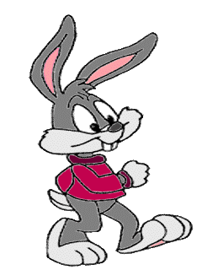


Slide 5
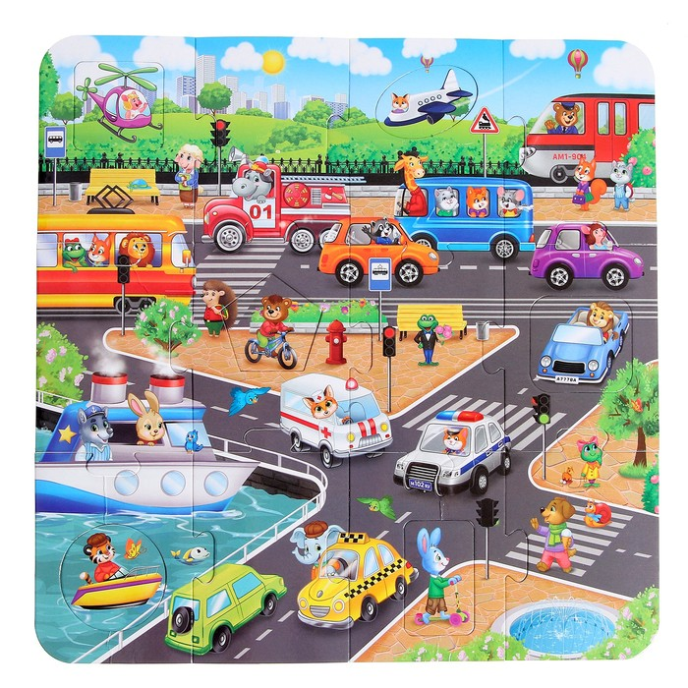
На дороге очень много разного транспорта. А какие вида транспорта знаете вы?

Slide 6
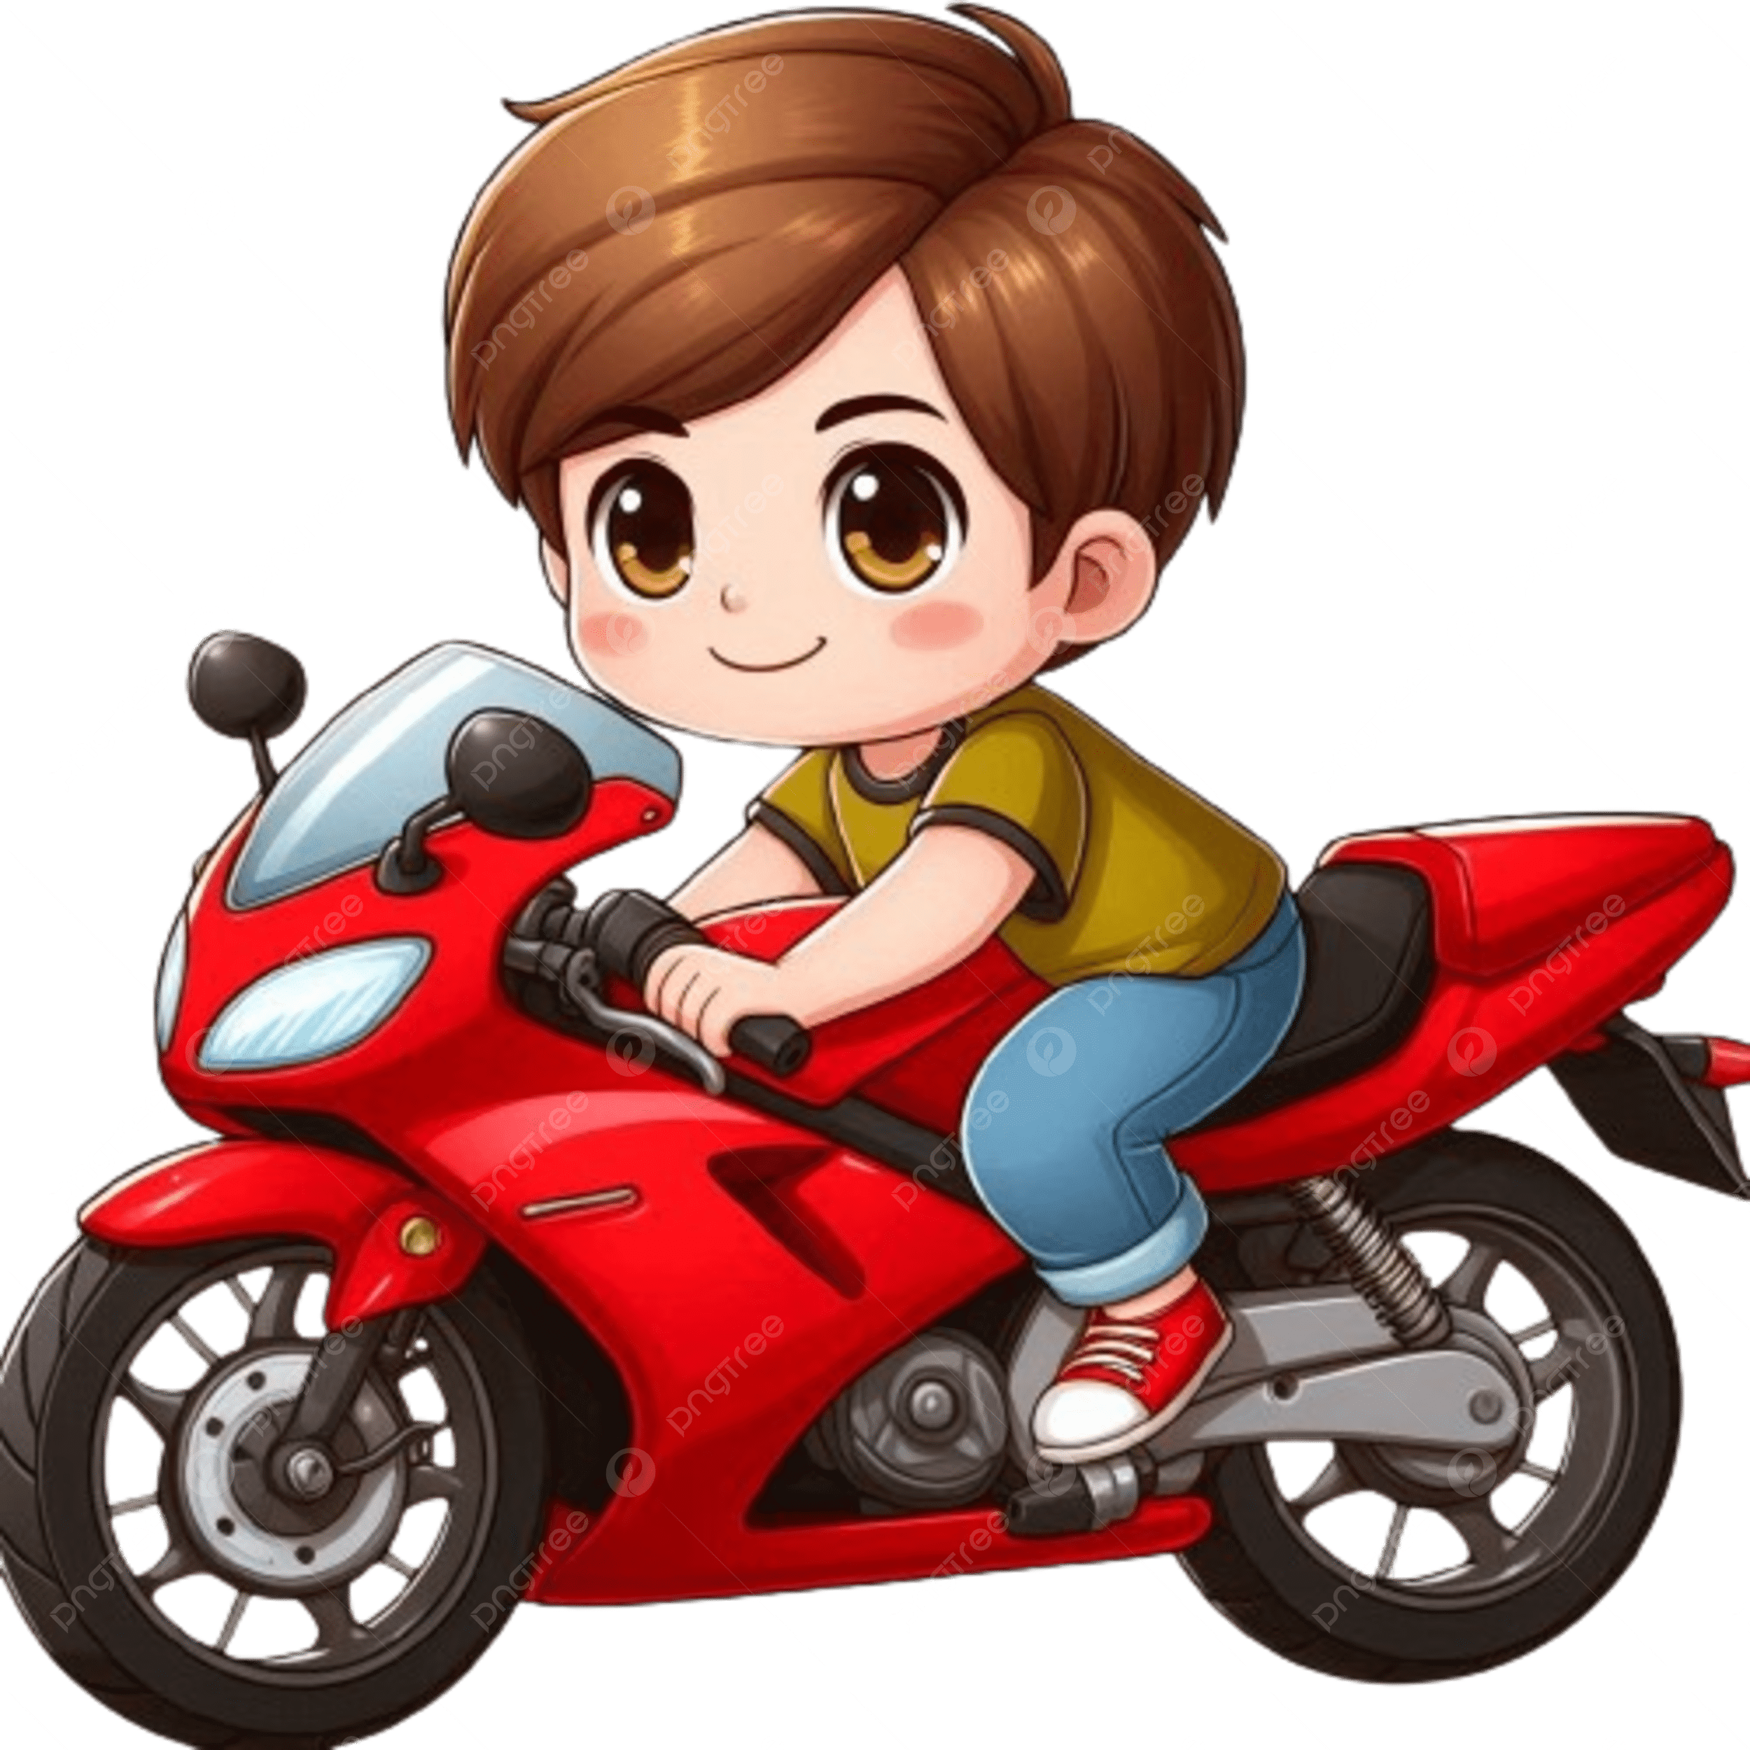
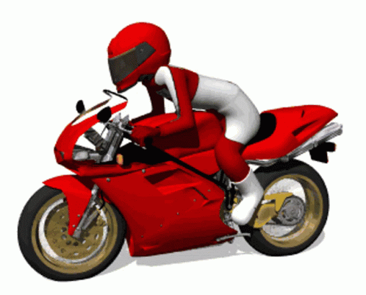
Мотоцикл

Slide 7
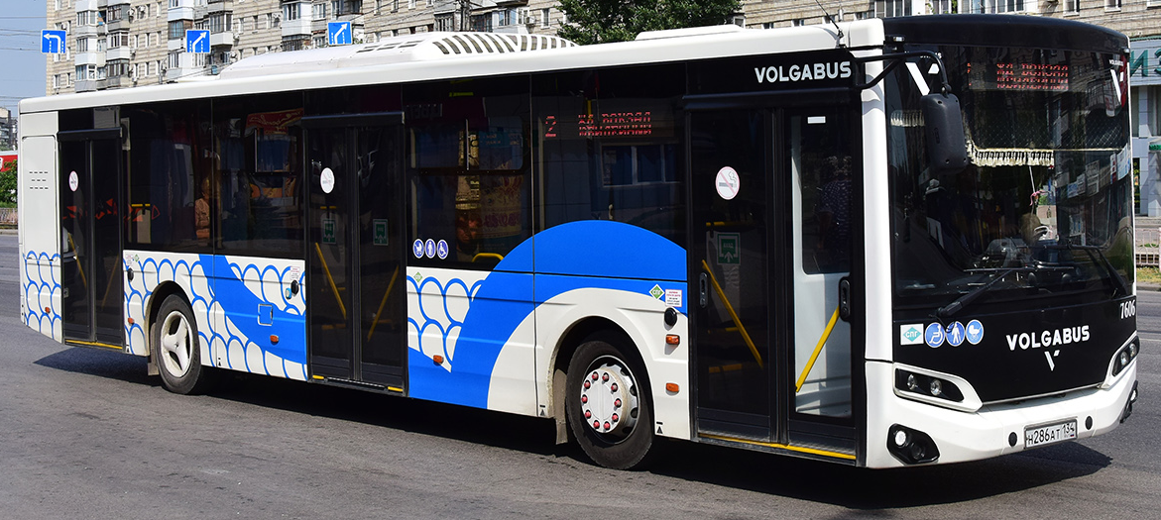
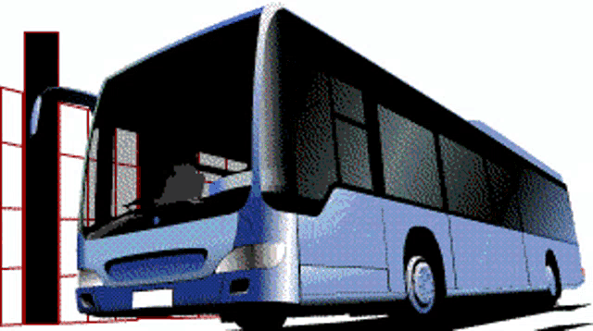
Автобус

Slide 8
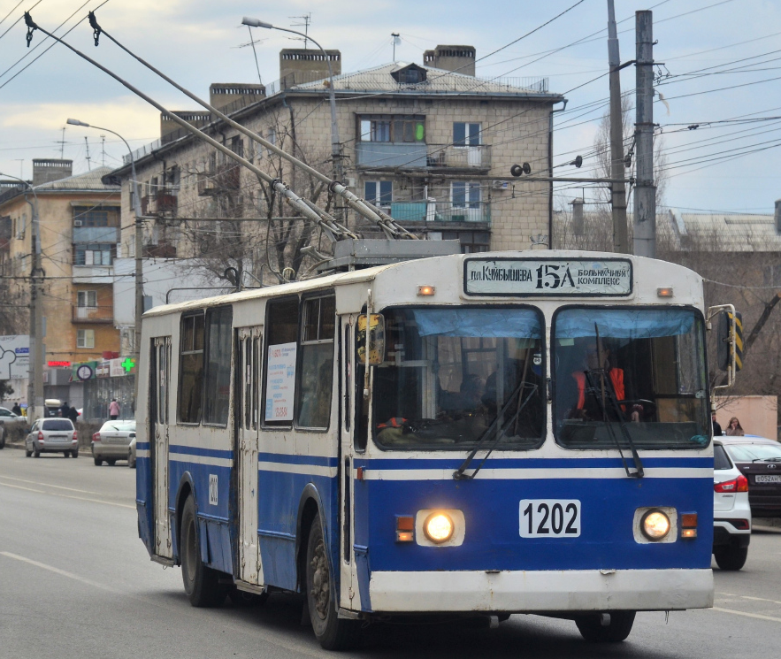
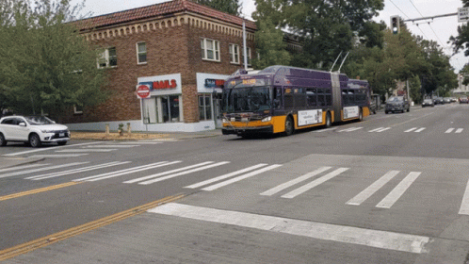
Троллейбус

Slide 9
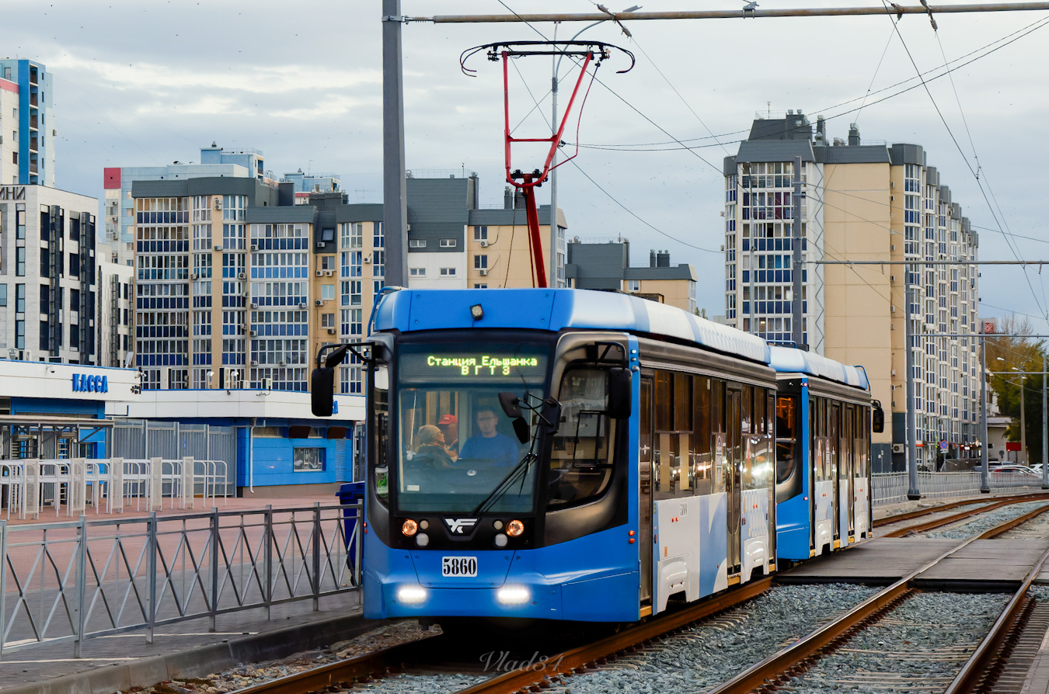
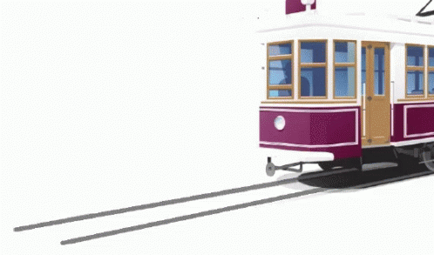
Трамвай

Slide 10
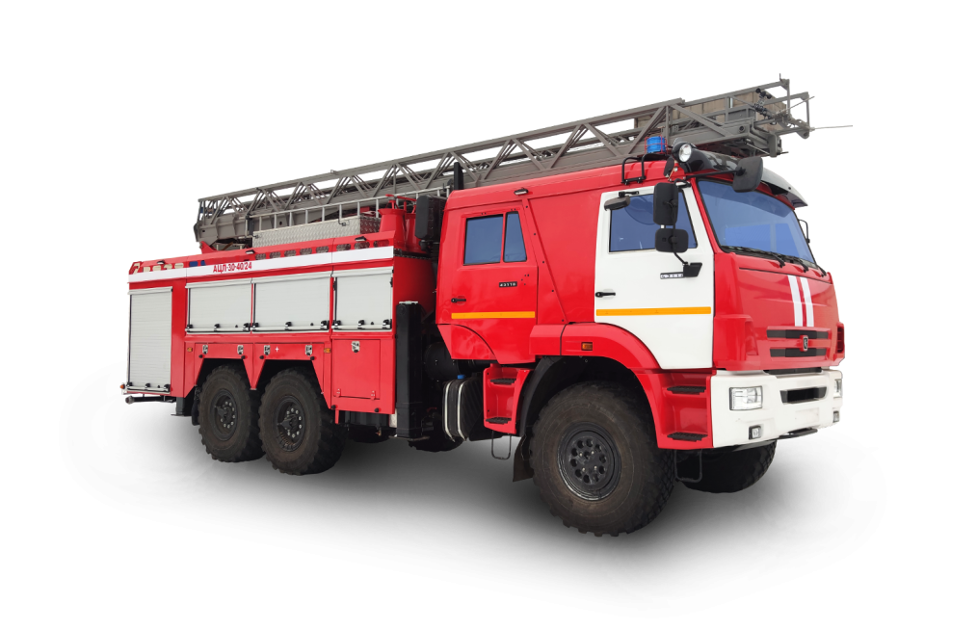
Пожарная машина

Slide 11
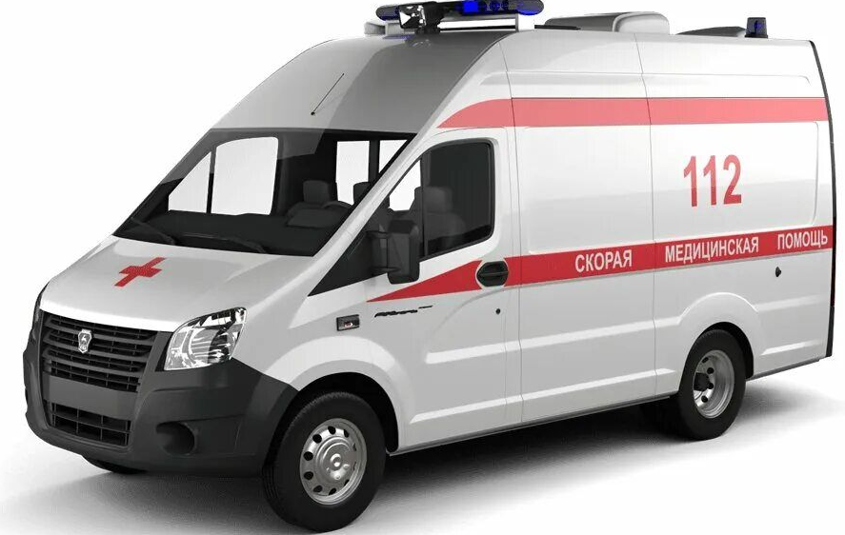
Скорая помощь

Slide 12
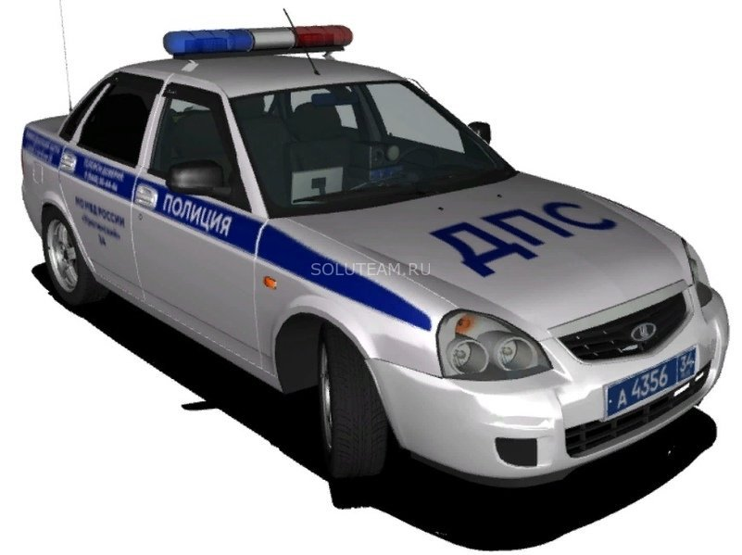
Полицейская машина

Slide 13
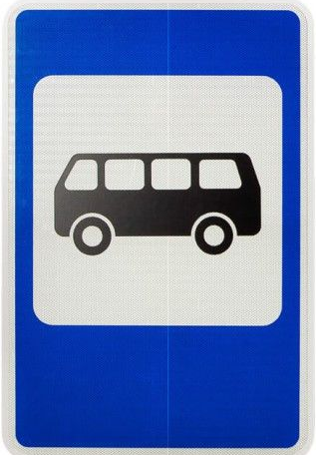

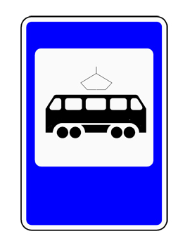
Остановки общественного транспорта
В этом месте пешеход
Терпеливо транспорт ждет.
Он пешком устал шагать,
Хочет пассажиром стать.

Slide 14
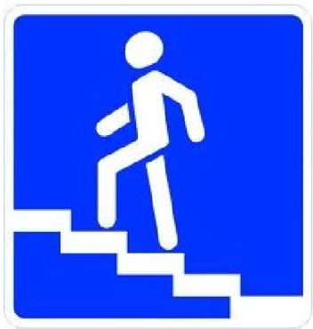
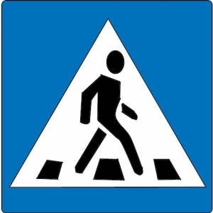
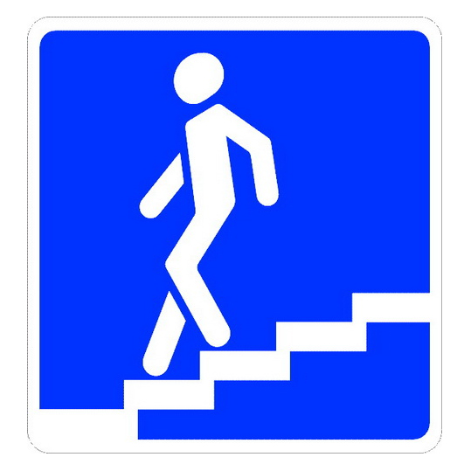
Здесь наземный переход,
Ходит целый день народ.
Ты, водитель, не грусти,
Пешехода пропусти!
Знает каждый пешеход
Про подземный этот ход.
Город он не украшает,
Но машинам не мешает!

Slide 15
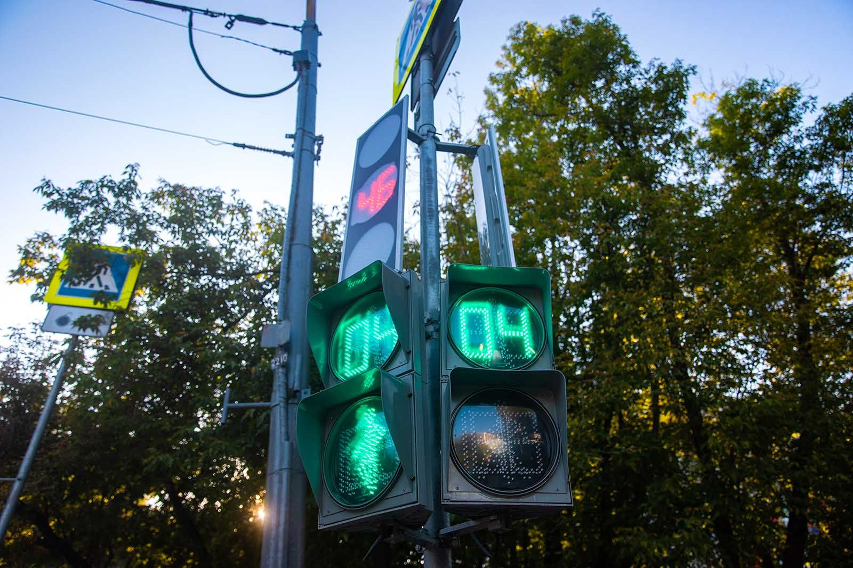
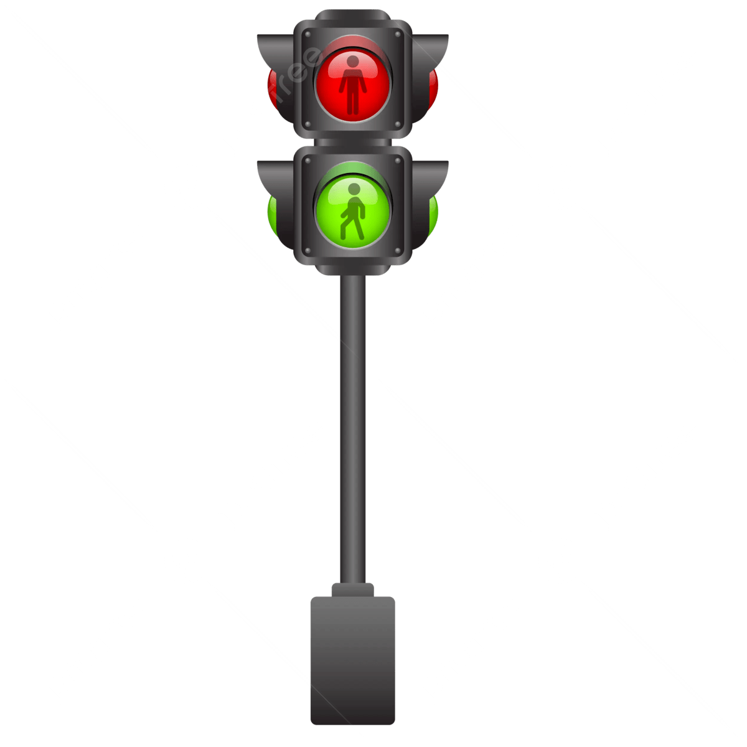
Светофор
Чтобы время перехода мог ты правильно узнать,
У большого светофора надо маленький искать.
Посмотри-ка, у него есть два глазика всего:
Если красный глаз горит, человечек в нём стоит.
Значит, надо переждать, у дороги постоять.
Светофор свой цвет меняет, глаз зелёный зажигает.
Человечек в нём идёт - всё, свободен переход!

Slide 16
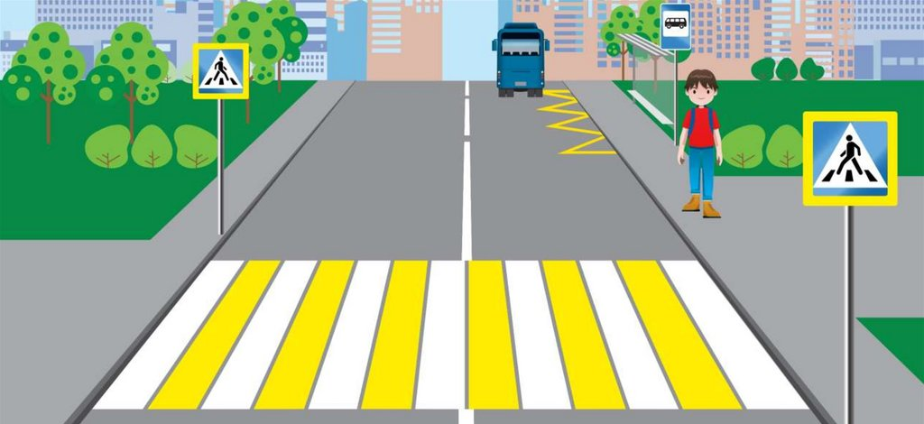
Помоги зайчику перейти дорогу

Slide 17
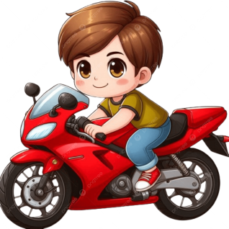


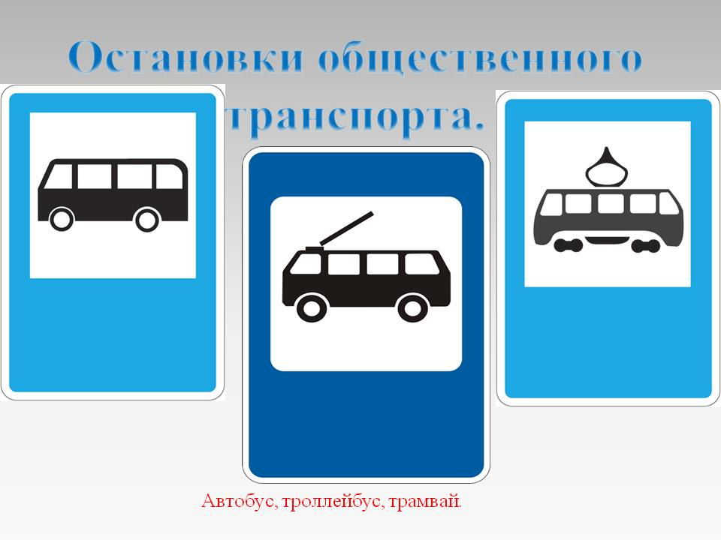

Вот как много мы узнали!

Slide 18
Источники:
Правила дорожного движения для детей 3-7 лет, Беляевскова Г.Д и др., 2024 г.
Дорожное царство, пешеходное государство, Гаврюкова Т. А., 2026 г.
Иллюстрирующий материал из поиска в открытых источниках.

